Slide 1
攻击（3）
常用的网络命令

Slide 2
端口
“端口”在计算机网络领域中是个非常重要的概念。它是专门为计算机通信而设计的，它不是硬件，不同于计算机中的“插槽”，可以说是个“软插槽”。如果有需要的话，一台计算机中可以有上万个端口。
端口是由计算机的通信协议TCP/IP协议定义的。其中规定，用IP地址和端口作为套接字，它代表TCP连接的一个连接端，一般称为Socket。具体来说，就是用[IP：端口]来定位一台主机中的进程。可以做这样的比喻，端口相当于两台计算机进程间的大门，可以随便定义，其目的只是为了让两台计算机能够找到对方的进程。计算机就像一座大楼，这个大楼有好多入口（端口），进到不同的入口中就可以找到不同的公司（进程）。如果要和远程主机A的程序通信，那么只要把数据发向[A：端口]就可以实现通信了。
可见，端口与进程是一一对应的，如果某个进程正在等待连接，称之为该进程正在监听，那么就会出现与它相对应的端口。由此可见，入侵者通过扫描端口，便可以判断出目标计算机有哪些通信进程正在等待连接，这也是端口扫描的主要目的。

Slide 3
端口
计算机的每一个端口对应着相应的服务，计算机共有2¹⁶=65536个端口。
按端口号可分为3大类：
（1）公认端口（WellKnownPorts）：从0到1023，它们紧密绑定（binding）于一些服务。通常这些端口的通讯明确表明了某种服务的协议。例如：80端口实际上总是HTTP通讯。
（2）注册端口（RegisteredPorts）：从1024到49151。它们松散地绑定于一些服务。也就是说有许多服务绑定于这些端口，这些端口同样用于许多其它目的。例如：许多系统处理动态端口从1024左右开始。
（3）动态和/或私有端口（Dynamicand/orPrivatePorts）：从49152到65535。理论上，不应为服务分配这些端口。实际上，机器通常从1024起分配动态端口。但也有例外：SUN的RPC端口从32768开始。

Slide 4
端口作用
我们知道，一台拥有IP地址的主机可以提供许多服 务，比如Web服务、FTP服务、SMTP服务等，这些服务完全可以通过1个IP地址来 实现。那么，主机是怎样区分不同的网络服务呢？显然不能只靠IP地址，因为IP 地址与网络服务的关系是一对多的关系。实际上是通过“IP地址+端口号”来区 分不同的服务的。
需要注意的是，端口并不是一一对应的。比如你的电脑作为客户机访 问一台WWW服务器时，WWW服务器使用“80”端口与你的电脑通信，但你的电脑则 可能使用“3457”这样的端口。

Slide 5
端口在入侵中的作用
有人曾经把服务器比作房子，而把端口比作通向不同房间（服务）的门，如果不考虑细节的话，这是一个不错的比喻。入侵者要占领这间房子，势必要破门而入（物理入侵另说），那么对于入侵者来说，了解房子开了几扇门，都是什么样的门，门后面有什么东西就显得至关重要。
入侵者通常会用扫描器对目标主机的端口进行扫描，以确定哪些端口是开放的，从开放的端口，入侵者可以知道目标主机大致提供了哪些服务，进而猜测可能存在的漏洞，因此对端口的扫描可以帮助我们更好的了解目标主机，而对于管理员，扫描本机的开放端口也是做好安全防范的第一步。

Slide 6
计算机端口关闭的设置
注：以下设置只针对Win2000及Win2000以上版本
安装好的Win2000及Win2000以上版本,默认情况下，计算机的端口是打开的
病毒多根据相应的端口进入机器，所以我们需要根据情况关掉一些端口.

Slide 7
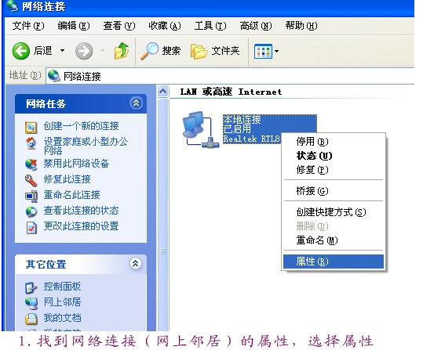

Slide 8
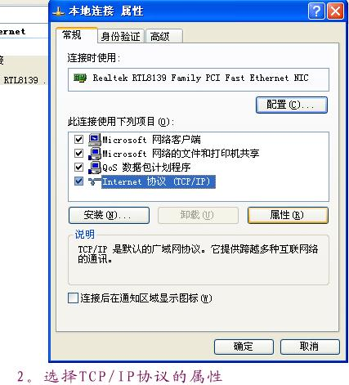

Slide 9
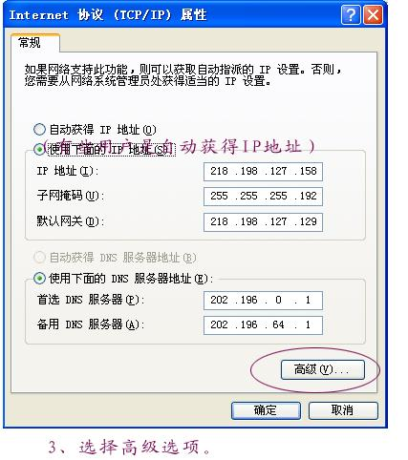

Slide 10
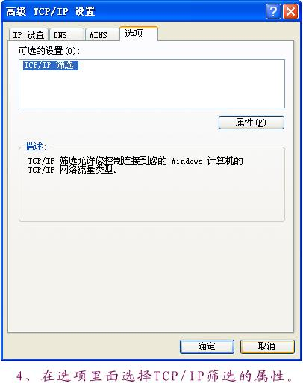

Slide 11
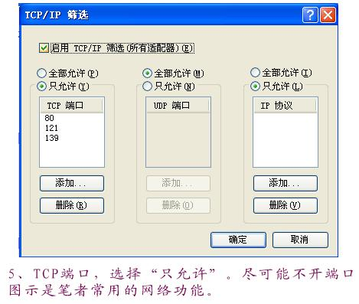

Slide 12
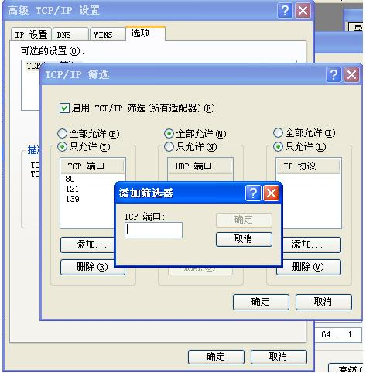

Slide 13
常用的网络服务端口
常用服务端口列表
端口 | 协议 | 服务
21 | TCP | FTP服务
25 | TCP | SMTP服务
53 | TCP/UDP | DNS服务
80 | TCP | Web服务
135 | TCP | RPC服务
137 | UDP | NetBIOS域名服务
138 | UDP | NetBIOS数据报服务
139 | TCP | NetBIOS会话服务
443 | TCP | 基于SSL的HTTP服务
445 | TCP/UDP | Microsoft SMB服务
3389 | TCP | Windows终端服务

Slide 14
常用的网络命令
常用的网络命令有：
  判断主机是否连通的ping指令
  查看IP地址配置情况的ipconfig指令
  查看网络连接状态的netstat指令
  进行网络操作的net指令
  进行定时器操作的at指令。

Slide 15
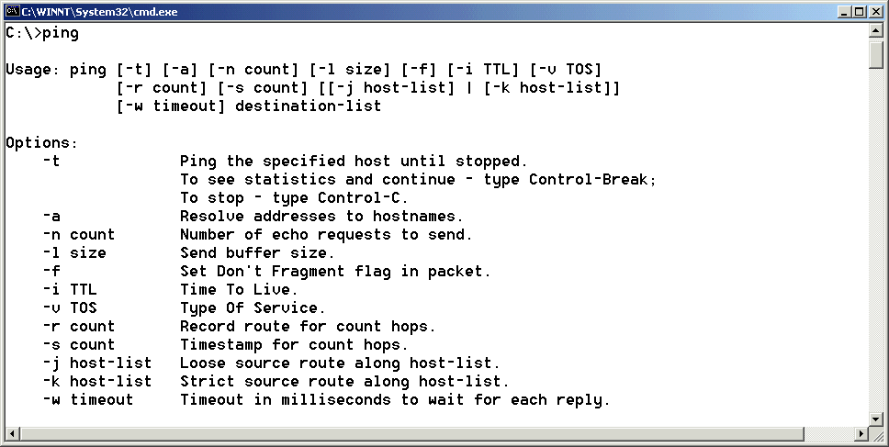
ping

Slide 16
Ping工具
它是用来检查网络是否通畅或者网络连接速度的命令。作为一个生活在网络上的管理员或者黑客来说，ping命令是第一个必须掌握的DOS命令，它所利用的原理是这样的：网络上的机器都有唯一确定的IP地址，我们给目标IP地址发送一个数据包，对方就要返回一个同样大小的数据包，根据返回的数据包我们可以确定目标主机的存在，可以初步判断目标主机的操作系统等。

Slide 17
Ping工具
对于ping指令大家很熟悉，但是能把ping的功能发挥到最大的人却并不是很多， Ping 命令虽然简单，但实际运用起来却是作用非凡。
Ping: Packet InterNet Groper
  用来判断远程设备可访问性最常用的方法
  原理：发送ICMP Echo消息，然后等待ICMP Reply消息
  可以确定网络和外部主机的状态
  可以用来调试网络的软件和硬件
每秒发送一个包，显示响应的输出，计算网络来回的时间
最后显示统计结果——丢包率
ping只有在安装了TCP/IP通讯协议以后才可以使用

Slide 18
Ping工具
. Ping 127.0.0.1，是为了检查本地的TCP/IP协议有没有设置好；
. Ping本机IP地址，这样是为了检查本机的IP地址是否设置有误；
. Ping本网网关或本网IP地址，这样的是为了检查硬件设备是否有问题，也可以检查本机与本地网络连接是否正常；（在非局域网中这一步骤可以忽略）
. Ping远程IP地址，这主要是检查本网或本机与外部的连接是否正常。
在检查网络连通的过程中可能出现一些错误，这些错误总的来说分为两种最常见。

Slide 19
Ping工具
1. Request Timed Out
“request time out”这提示除了对方可能装有防火墙或已关机以外，还有就是本机的IP不正确和网关设置错误。
①IP不正确：主要是IP地址设置错误或IP地址冲突，这可以利用ipconfig /all这命令来检查。在WIN2000下IP冲突的情况很少发生，因为系统会自动检测在网络中是否有相同的IP地址并提醒你是否设置正确。在NT中不但会出现“request time out”这提示，而且会出现“Hardware error”，这提示信息比较特殊不要给它的提示所迷惑。
②、网关设置错误：网关设置错误主要是网关地址设置不正确或网关没有帮你转发数据，还有就是可能远程网关失效。这里主要是在你Ping外部网络地址时出错。错误表现为无法Ping外部主机，返回信息"Request timeout"。

Slide 20
Ping工具
2. Destination Host Unreachable
当你在开始PING网络计算机时如果网络设备出错，它返回信息会提示"destination host unreachable"。如果局域网中使用DHCP(Dynamic Host Configuration Protocol )分配IP时，而碰巧DHCP失效，这时使用 PING命令就会产生此错误。因为在DHCP失效时客户机无法分配到IP系统只有自设IP，它往往会设为不同子网的IP。所以会出现"Destination Host Unreachable"。另外子网掩码设置错误也会出现这错误。
还有一个比较特殊就是路由返回错误信息，它一般都会在"Destination Host Unreachable"前加上IP地址说明哪个路由不能到达目标主机。这说明你的机器与外部网络连接没有问题，但与某台主机连接存在问题。

Slide 21
关于Ping
Ping有许多命令行参数，可以改变缺省的行为
可以用来发现一台主机是否active
为什么不能ping成功？
  没有路由，网关设置？
  网卡没有配置正确
  增大timeout值
  防火墙阻止掉了
  ……
“Ping of death”
  发送特大ping数据包(>65535字节)导致机器崩溃
  许多老的操作系统都受影响
有兴趣可以找ping的源代码读一读

Slide 22
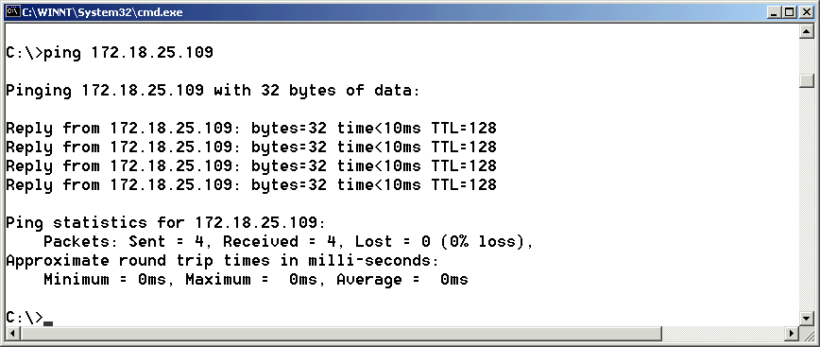
ping
可以利用ping指令验证和对方计算机的连通性，使用的语法是“ping 对方计算机名或者IP地址”。如果连通的话，返回的信息如图所示。

Slide 23
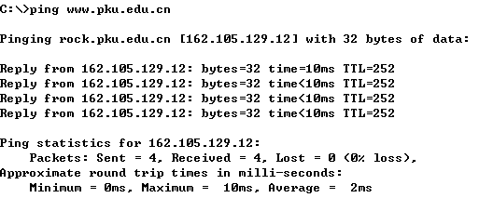
Ping工具

Slide 24
ping的常用参数
-t
Ping the specified host until stopped.To see statistics and continue - type Control-Break;To stop - type Control-C.
不停的ping对方主机，直到你按下Control-C。
-a
Resolve addresses to hostnames.
解析计算机NetBios名。

Slide 25
例：C:＼>ping -a 192.168.1.21
Pinging iceblood.yofor.com [192.168.1.21] with 32 bytes of data:
Reply from 192.168.1.21: bytes=32 time<10ms TTL=254
Reply from 192.168.1.21: bytes=32 time<10ms TTL=254
Reply from 192.168.1.21: bytes=32 time<10ms TTL=254
Reply from 192.168.1.21: bytes=32 time<10ms TTL=254
Ping statistics for 192.168.1.21:
Packets: Sent = 4, Received = 4, Lost = 0 (0% loss),Approximate round trip times in milli-seconds:
Minimum = 0ms, Maximum = 0ms, Average = 0ms
从上面就可以知道IP为192.168.1.21的计算机NetBios名为iceblood.yofor.com。

Slide 26
Ping工具
NetBIOS 是计算机局域网领域流行的一种传输方式, NetBIOS 的开放，意味着你的硬盘可能会在网络中成为共享。对于网上黑客来讲，他们可以通过 NetBIOS 获知你电脑中的一切！
Netbois(网络基本输入/输出系统)最初由IBM,Sytek作为API开发，使用户软件能使用局域网的资源。自从诞生，Netbois成为许多其他网络应用程序的基础。严格意义上，Netbios是接入网络服务的接口标准。
每个域名都有解析，如iceblood.yofor.com域名，它的地址为192.168.1.21 ，PING命令通过192.168.1.21 解析出192.168.1.21 的域名为iceblood.yofor.com

Slide 27
Ping工具
-n
count Number of echo requests to send.
发送count指定的Echo数据包数。
在默认情况下，一般都只发送四个数据包，通过这个命令可以自己定义发送的个数，对衡量网络速度很有帮助，比如我们想测试发送50个数据包的返回的平均时间为多少，最快时间为多少，最慢时间为多少就可以通过以下情况判断：
C:＼>ping -n 50 202.103.96.68
Pinging 202.103.96.68 with 32 bytes of data:
Reply from 202.103.96.68: bytes=32 time=50ms TTL=241
Reply from 202.103.96.68: bytes=32 time=50ms TTL=241
Reply from 202.103.96.68: bytes=32 time=50ms TTL=241
Request timed out

Slide 28
Reply from 202.103.96.68: bytes=32 time=50ms TTL=241
Reply from 202.103.96.68: bytes=32 time=50ms TTL=241
Ping statistics for 202.103.96.68:
Packets: Sent = 50, Received = 48, Lost = 2 (4% loss),Approximate round trip times in milli-seconds:
Minimum = 40ms, Maximum = 51ms, Average = 46ms
从以上我们就可以知道在给202.103.96.68发送50个数据包的过程当中，返回了48个，其中有两个由于未知原因丢失，这48个数据包当中返回速度最快为40ms，最慢为51ms，平均速度为46ms。

Slide 29
-l
size Send buffer size.
定义echo数据包大小。
在默认的情况下windows的ping发送的数据包大小为32byt，我们也可以自己定义它的大小，但有一个大小的限制，就是最大只能发送65500byt，也许有人会问为什么要限制到65500byt，因为Windows系列的系统都有一个安全漏洞(也许还包括其它系统)就是当向对方一次发送的数据包大于或等于65532时，对方就很有可能当机，所以微软公司为了解决这一安全漏洞于是限制了ping的数据包大小。虽然微软公司已经做了此限制，但这个参数配合其它参数以后危害依然非常强大，比如我们就可以通过配合-t参数来实现一个带有攻击性的指令：(以下介绍带有危险性，只用于试验，请勿轻易施于别人计算机上，否则后果自负)

Slide 30
C:＼>ping -l 65500 -t 192.168.1.21
Pinging 192.168.1.21 with 65500 bytes of data:
Reply from 192.168.1.21: bytes=65500 time<10ms TTL=254
Reply from 192.168.1.21: bytes=65500 time<10ms TTL=254
这样它就会不停的向192.168.1.21计算机发送大小为65500byt的数据包，如果你只有一台计算机也许没有什么效果，但如果有很多台计算机那么就可以使对方完全瘫痪，同时使用10台以上计算机ping一台Win2000Pro系统的计算机时，不到5分钟对方的网络就可以完全瘫痪，网络严重堵塞，HTTP和FTP服务完全停止，由此可见威力非同小可。

Slide 31
-f
Set Don‘t Fragment flag in packet.
在数据包中发送“不要分段”标志。
一般你所发送的数据包都会通过路由分段再发送给对方，加上此参数以后路由就不会再分段处理。
-i
TTL Time To Live.
指定TTL值在对方的系统里停留的时间。
此参数同样是帮助你检查网络运转情况的。
-v TOS Type Of Service.
将“服务类型”字段设置为tos指定的值。

Slide 32
-r
count Record route for count hops.
在“记录路由”字段中记录传出和返回数据包的路由。
在一般情况下你发送的数据包是通过一个个路由才到达对方的，但到底是经过了哪些路由呢？通过此参数就可以设定你想探测经过的路由的个数，不过限制在了9个，也就是说你只能跟踪到9个路由，如果想探测更多，可以通过其它命令实现。以下为实例：

Slide 33
C:＼>ping -n 1 -r 9 202.96.105.101(发送一个数据包，最多记录9个路由)
Pinging 202.96.105.101 with 32 bytes of data:
Reply from 202.96.105.101: bytes=32 time=10ms TTL=249
Route:
202.107.208.187 ->
202.107.210.214 ->
61.153.112.70 ->
61.153.112.89 ->
202.96.105.149 ->
202.96.105.97 ->
202.96.105.101 ->

Slide 34
202.96.105.150 ->
61.153.112.90
Ping statistics for 202.96.105.101:
Packets: Sent = 1, Received = 1, Lost = 0 (0% loss),
Approximate round trip times in milli-seconds:
Minimum = 10ms, Maximum = 10ms, Average = 10ms
从上面我们就可以知道从我们的计算机到202.96.105.101一共通过了202.107.208.187，202.107.210.214 , 61.153.112.70 , 61.153.112.89 , 202.96.105.149 , 202.96.105.97这几个路由。

Slide 35
-s
count Timestamp for count hops.
指定count指定的点数的时间戳。
此参数和-r差不多，只是这个参数不记录数据包返回所经过的路由，最多也只记录4个。

Slide 36
-w
timeout Timeout in milliseconds to wait for each reply.
指定超时间隔，单位为毫秒。
此参数有什么其它技巧。
ping指令的其它技巧：在一般情况下还可以通过ping对方，根据对方返回给你的TTL值大小，粗略的判断目标主机的系统类型是Windows系列还是UNIX/Linux系列，一般情况下Windows系列的系统返回的TTL值在100-130之间，而UNIX/Linux系列的系统返回的TTL值在240-255之间，当然TTL的值在对方的主机里是可以修改的，Windows系列的系列可以通过修改注册表以下键值实现：

Slide 37
[HKEY_LOCAL_MACHINE＼SYSTEM＼CurrentControlSet＼Services＼Tcpip＼Parameters]
"DefaultTTL"=dword:000000ff
255---FF
128---80
64----40
32----20

Slide 38
默认情况下，Linux系统的TTL值为64或255，Windows NT/2000/XP系统的TTL值为128，Windows 98系统的TTL值为32，UNIX主机的TTL值为255。Windows 2000服务器，TTL值默认为128，如果将该值修改为255，那么局域网内的用户就会以为这个服务器是Linux系统或UNIX系统，那么他们就会针对Linux系统或UNIX系统来查找Windows 2000服务器的安全漏洞，不过他们是不会找到什么安全漏洞的，这样一来，服务器就安全多了。
具体实现方法：
修改TTL值其实非常简单，通过注册表编辑器就可以实现，点击"开始→运行"，在"运行"对话框中输入"regedit"命令并回车，弹出"注册表编辑器"对话框，展开"HKEY_LOCAL_MACHINE\System\CurrentControlSet\Services\Tcpip\Parameters"，找到"DefaultTTL"，将该值修改为十进制的"255"，重新启动服务器系统后即可。

Slide 39
TTL值全称是“生存时间（Time To Live)”，简单的说它表示DNS记录在DNS服务器上缓存时间。要理解TTL值，请先看下面的一个例子：
假设，有这样一个域名myhost.abc.com（其实，这就是一条DNS记录，通常表示在abc.com域中有一台名为myhost的主机）对应IP地址为1.1.1.1，它的TTL为10分钟。这个域名或称这条记录存储在一台名为dns.abc.com的DNS服务器上。

Slide 40
ipconfig指令
ipconfig指令显示所有TCP/IP网络配置信息、刷新动态主机配置协议（DHCP, Dynamic Host Configuration Protocol）和域名系统（DNS）设置。
使用不带参数的ipconfig可以显示所有适配器的IP地址、子网掩码和默认网关。在DOS命令行下输入ipconfig指令。

Slide 41
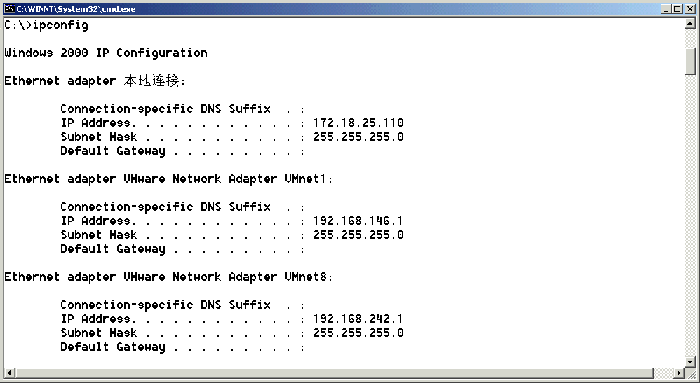
ipconfig指令

Slide 42
一、参数说明
1、/all
显示所有网络适配器（网卡、拨号连接等）的完整TCP/IP配置信息。与不带参数的用法相比，它的信息更全更多，如IP是否动态分配、显示网卡的物理地址等。
2、/release_all和/release N
释放全部（或指定）适配器的由 DHCP分配的动态IP 地址。此参数适用于IP地址非静态分配的网卡，通常和下文的renew参数结合使用。
3、ipconfig /renew_all或ipconfig /renew N
为全部（或指定）适配器重新分配IP地址。此参数同样仅适用于IP地址非静态分配的网卡，通常和上文的release参数结合使用。

Slide 43
二、应用实例
1、备份网络设置
ipconfig /batch bak-netcfg
说明：将有关网络配置的信息备份到文件bak-netcfg中。
2、为网卡动态分配新地址
ipconfig /release 1
说明：去除网卡（适配器1）的动态IP地址。
ipconfig /renew 1
说明：为网卡重新动态分配IP地址

Slide 44
netstat指令
netstat指令显示活动的连接、计算机监听的端口、以太网统计信息、IP 路由表、IPv4统计信息（IP、ICMP、TCP和UDP协议）。
用该工具可以显示有关统计信息和当前TCP/IP网络连接的情况 ，用户或网络管理人员可以得到非常详尽的统计结果。当网络中没有安装特殊的网管软件，但要对网络的整个使用状况作个详细地了解时，就是Netstat大显身手的时候了。
使用“netstat -an”命令可以查看目前活动的连接和开放的端口，是网络管理员查看网络是否被入侵的最简单方法。使用的方法如图所示。

Slide 45
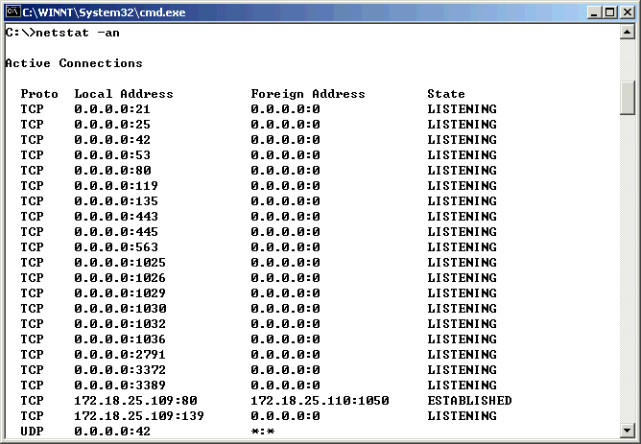
netstat指令

Slide 46
LISTENING 表示某端口正在监听，还没有和其他计算机建立连接；状态为ESTABLISHED表示正在和某计算机进行通信，并将通信计算机的IP地址和端口号显示出来。

Slide 47
C:＼>netstat -n
Displays protocol statistics and current TCP/IP network connections.
显示协议统计和当前的 TCP/IP 网络连接。
NETSTAT [-a] [-e] [-n] [-s] [-p proto] [-r] [interval]
-a Displays all connections and listening ports.
显示所有连接和侦听端口。
此命令可以显示出你的计算机当前所开放的所有端口，其中包括TCP端口和UDP端口。有经验的管理员会经常的使用它，以此来查看计算机的系统服务是否正常，是否被“黑客”留下后门，木马等。

Slide 48
netstat -s——本选项能够按照各个协议分别显示其统计数据。如果你的应用程序（如Web浏览器）运行速度比较慢，或者不能显示Web页之类的数据，那么你就可以用本选项来查看一下所显示的信息。你需要仔细查看统计数据的各行，找到出错的关键字，进而确定问题所在。
netstat -e——本选项用于显示关于以太网的统计数据。它列出的项目包括传送的数据报的总字节数、错误数、删除数、数据报的数量和广播的数量。这些统计数据既有发送的数据报数量，也有接收的数据报数量。这个选项可以用来统计一些基本的网络流量。

Slide 49
netstat -r——本选项可以显示关于路由表的信息，类似于后面使用route print命令时看到的 信息。除了显示有效路由外，还显示当前有效的连接。
netstat -a——本选项显示一个所有的有效连接信息列表，
包括已建立的连接（ESTABLISHED）
也包括监听连接请求（LISTENING）的那些连接。

Slide 50
Netstat的妙用
经常上网的人一般都使用ICQ，不知道你有没有被一些讨厌的人骚扰得不敢上线，想投诉却又不知从何下手？其实，你只要知道对方的IP，就可以向他所属的ISP投诉了。但怎样才能通过ICQ知道对方的IP呢？如果对方在设置ICQ时选择了不显示IP地址，那你是无法在信息栏中看到的。其实，你只需要通过Netstat就可以很方便的做到这一点：当他通过ICQ或其他的工具与你相连时（例如你给他发一条ICQ信息或他给你发一条信息），你立刻在DOS Prompt下输入netstat -n或netstat -a就可以看到对方上网时所用的IP或ISP域名了。甚至连所用Port都完全暴露了，如果你想给他一些教训，这些信息已经足够……

Slide 51
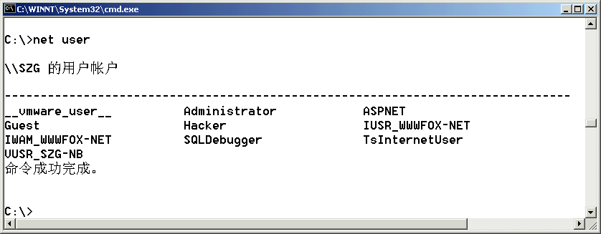
net指令
net指令的功能非常的强大，net指令在网络安全领域通常用来查看计算机上的用户列表、添加和删除用户、和对方计算机建立连接、启动或者停止某网络服务等。
利用“net user”查看计算机上的用户列表，如图所示。

Slide 52
.1 NET USER
作用：添加或更改用户帐号或显示用户帐号信息。该命令也可以写为 net users。
命令格式：net user [username [password | *] [options]] /domain]
参数介绍：
(1)键入不带参数的net user查看计算机上的用户帐号列表。
(2)username添加、删除、更改或查看用户帐号名。
(3)password为用户帐号分配或更改密码。
(4)*提示输入密码。
(5)/domain在计算机主域的主域控制器中执行操作。
举例说明：
(1)net user xiaohu查看用户XIAOHU的信息。

Slide 53
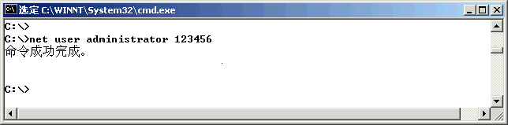
net指令
利用“net user 用户名 密码”给某用户修改密码，比如把管理员的密码修改成“123456”，如图所示。

Slide 54
2. NET VIEW
作用：显示域列表、计算机列表或指定计算机的共享资源列表。
命令格式：net view [computername | /domain[:domainname]]
参数介绍：
(1)键入不带参数的net view显示当前域的计算机列表。
(2)computername 指定要查看其共享资源的计算机。
(3)/domain[:domainname]指定要查看其可用计算机的域。
举例说明：
(1)net view XIAOHU查看XIAOHU的共享资源列表。
(2)net view /domain:MYDOMAIN查看MYDOMAIN域中的机器列表。

Slide 55
3. NET USE
作用：连接计算机或断开计算机与共享资源的连接，或显示计算机的连接信息。
命令格式：net use [devicename | *] [computernamesharename[volume]] [password | *]] [/user:[domainname]username] [[/delete] | [/persistent:{yes | no}]]
参数介绍：
(1)键入不带参数的net use列出网络连接。
(2)devicename指定要连接到的资源名称或要断开的设备名称。
(3)computernamesharename服务器及共享资源的名称。
(4)password访问共享资源的密码。
(5)*提示键入密码。
(6)/user指定进行连接的另外一个用户。

Slide 56
(7)domainname指定另一个域。
(8)username指定登录的用户名。
(9)/home将用户连接到其宿主目录。
(10)/delete取消指定网络连接。
(11)/persistent控制永久网络连接的使用。
举例说明：
(1)net use e: XIAOHUTEMP将XIAOHUTEMP目录建立为E盘。
(2)net use e: XIAOHUTEMP /delete断开连接。

Slide 57
4. NET TIME
作用：使计算机的时钟与另一台计算机或域的时间同步。
命令格式：net time [computername | /domain[:name]] [/set]
参数介绍：
(1)computername要检查或同步的服务器名。
(2)/domain[:name]指定要与其时间同步的域。
(3)/set使本计算机时钟与指定计算机或域的时钟同步。

Slide 58
5. Net Start
作用：启动服务，或显示已启动服务的列表。
命令格式：net start service
6. Net Pause
作用：暂停正在运行的服务。
命令格式：net pause service
7. Net Continue
作用：重新激活挂起的服务。
命令格式：net continue service

Slide 59
8. NET STOP
作用：停止 Windows NT 网络服务。
命令格式：net stop service
参数介绍：
(1)alerter(警报)
(2)client service for netware(Netware 客户端服务)
(3)clipbook server(剪贴簿服务器)
(4)computer browser(计算机浏览器)
(5)directory replicator(目录复制器)
(6)ftp publishing service (ftp )(ftp 发行服务)
(7) net logon(网络登录)

Slide 60
(9)network dde(网络 dde)
(10)network dde dsdm(网络 dde dsdm)
(11)network monitor agent(网络监控代理)
(12)nt lm security support provider(NT LM 安全性支持提供)
(13)ole(对象链接与嵌入)
(14)remote access connection manager(远程访问连接管理器)
(15)remote access isnsap service(远程访问 isnsap 服务)
(16)remote access server(远程访问服务器)
(17)remote procedure call (rpc) locator(远程过程调用定位器)
(18)remote procedure call (rpc) service(远程过程调用服务)

Slide 61
(19)schedule(调度)
(20)server(服务器)
(21)simple tcp/ip services(简单 TCP/IP 服务)
(22)snmp
(23)spooler(后台打印程序)
(24)tcp/ip netbios helper(TCP/IP NETBIOS 辅助工具)
(25)ups
(26)workstation(工作站)
(27)messenger(信使)
(28)dhcp client
(29)eventlog

Slide 62
9. Net Statistics
作用：显示本地工作站或服务器服务的统计记录。
命令格式：net statistics [workstation | server]
参数介绍：
(1)键入不带参数的net statistics列出其统计信息可用的运行服务。
(2)workstation显示本地工作站服务的统计信息。
(3)server显示本地服务器服务的统计信息。

Slide 63
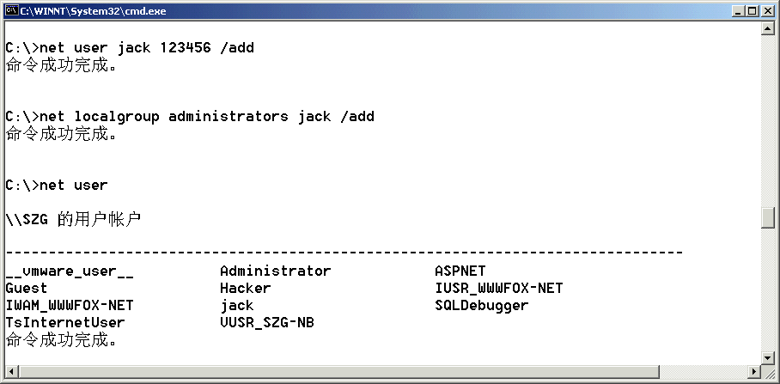
案例 建立用户并添加到管理员组
案例名称：添加用户到管理员组
文件名称：2-01.bat
net user jack 123456 /add
net localgroup administrators jack /add
net user

Slide 64
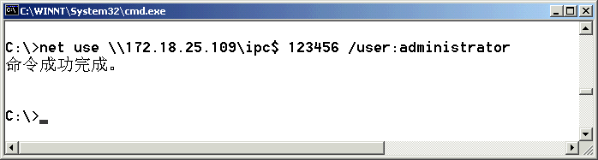
和对方计算机建立信任连接
只要拥有某主机的用户名和密码，就可以用“IPC$（Internet Protocol Control）”建立信任连接，建立完信任连接后，可以在命令行下完全控制对方计算机。
比如得到IP为172.18.25.109计算机的管理员密码为123456，可以利用指令“net use \\172.18.25.109\ipc$ 123456 /user:administrator”，如图所示。

Slide 65
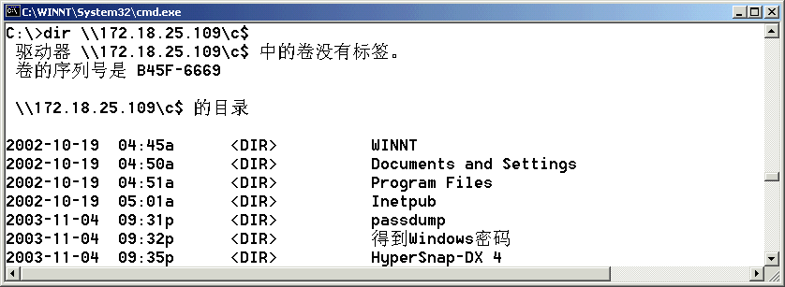
和对方计算机建立信任连接
建立完毕后，就可以操作对方的计算机，比如查看对方计算机上的文件，如图所示。

Slide 66
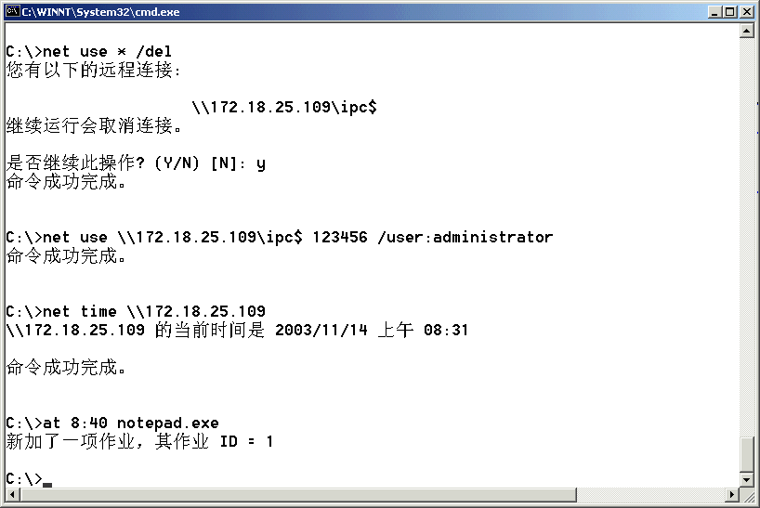
at指令
案例名称：创建定时器
文件名称：2-02.bat
net use * /del
net use \\172.18.25.109\ipc$ 123456 /user:administrator
net time \\172.18.25.109
at 8:40 notepad.exe

Slide 67
id：分配给计划命令的识别号码，可由不带参数的AT命令查到。
/delete：取消指定的计划命令，如果id省略的话，取消所有的计划命令。
/yes：强制对所有的取消询问回答yes。

Slide 68
用法一,定时启动关闭某个服务
以RAS服务为例,让该服务在每日19：00启动，次日7：30关闭,AT命令如下：
AT 19:00 /every:M,T,W,Th,F,S,Su net start ″remote access server″
AT 7:30 /every:M,T,W,Th,F,S,Su net stop ″remote access server″

Slide 69
用法二,定时关机
1.编写一个批处理文件,内容如下:
shutdown /l
如果是让机器重新启动则使用
shutdown /r
文件存为c:\autoshut.bat

Slide 70
2.建立自动执行条目:
at 22:00 c:\autoshut.bat
这样每天晚上22:00机器都会自动关机,在关机前会进行30秒钟的提示.
shutdown程序是win2k的Rkit中自带的,windowxp缺省自带。

Slide 71
time：命令执行时间
/interactive：当程序执行时是否与正在登录的用户进行交互。
/every:date[,]：指定程序执行的日期（如每周二、三：/every:T,W）,每月1，2号：/every:1,2)。
next:date[,]：指定程序下一次执行的日期。
″command″：定时执行的Windows NT命令，程
序，批处理。
无参数：显示所有已设置的计划命令情况。
\\computername：指示执行该命令的计算机名，如省略则在本机执行。

